Slide 1
Prepare for analysis: 2 planfiles maken, 1 per weegfactor
*PLANFILE 1.
*gewicht: ewCBSGGD
*stratum: primaire eenheid (wijken/gemeenten)
*WR: with replacement (met teruglegging)
* Analysis Preparation Wizard.
CSPLAN ANALYSIS
/PLAN FILE='U:\_Special\EGZ AGM\2016\databestanden\weging\ewCBSGGD.csaplan'
/PLANVARS ANALYSISWEIGHT=ewCBSGGD
/SRSESTIMATOR TYPE=WOR
/PRINT PLAN
/DESIGN STRATA=PrimaireEenheid
/ESTIMATOR TYPE=WR.
*PLANFILE 2.
*gewicht: ewGGD
CSPLAN ANALYSIS
/PLAN FILE='U:\_Special\EGZ AGM\2016\databestanden\weging\ewGGD.csaplan'
/PLANVARS ANALYSISWEIGHT=ewGGD
/SRSESTIMATOR TYPE=WOR
/PRINT PLAN
/DESIGN STRATA=PrimaireEenheid
/ESTIMATOR TYPE=WR.

Slide 2
Controle bevolkingsaantallen via popsize bv geslacht leeftijd herkomst
CSTABULATE
/PLAN FILE='U:\_Special\EGZ AGM\2016\databestanden\weging\ewCBSGGD.csaplan'
/TABLES VARIABLES= geslacht lft0109 etniciteit
/CELLS popsize
/STATISTICS CIN(95) count
/MISSING SCOPE=TABLE CLASSMISSING=EXCLUDE.

Slide 3
Bijv. geschatte aantallen 19+ naar geslacht

Slide 4
Welke weegfactor
ewCBSGGD (CBS- en GGD-respondenten)
ervaren gezondheid, mantelzorg geven en ontvangen, gewicht/lengte, beperkingen bewegen
ewGGD (GGD-respondenten)
alcohol, roken, K10, eenzaamheid, regie eigen leven, geluidshinder
Lokale vragen: ook ewGGD
Let op: er zijn 2 weegfactoren (in 2012: 4)

Slide 5
Kruistabellen syntax (kan ook via menu)
** Frequenties ervaren gezondheid
* Weegfactor CBS-GGD.
CSTABULATE
/PLAN FILE='U:\_Special\EGZ AGM\2016\databestanden\weging\ewCBSGGD.csaplan‘
/TABLES VARIABLES= KLGGA208
/CELLS TABLEPCT
/STATISTICS SE CIN(95)
/MISSING SCOPE=TABLE CLASSMISSING=EXCLUDE.
** Standaardtabel naar geslacht, leeftijd, opleiding, inkomen, etniciteit weegfactor 1
* ervaren gezondheid.
CSTABULATE
/PLAN FILE='U:\_Special\EGZ AGM\2016\databestanden\weging\ewCBSGGD.csaplan'
/TABLES VARIABLES= geslacht lftcat3 BY KLGGA208
/CELLS ROWPCT
/STATISTICS CIN(95)
/TEST INDEPENDENCE
/MISSING SCOPE=TABLE CLASSMISSING=EXCLUDE.

Slide 6
Kruistabellen output
Notes:
Likelihood ratio test

Slide 7
Hoe bekijk je 2e relatie in kruistabel?
Bijv. opleiding * geslacht
Via filter by of temp & select if. Toetsen kan!
/SUBPOP TABLE=geslacht DISPLAY=LAYERED. Toetsen kan niet!
Tips:
popsize : geschatte bevolkingsaantallen met 95%-BI
count: ongewogen aantallen

Slide 8
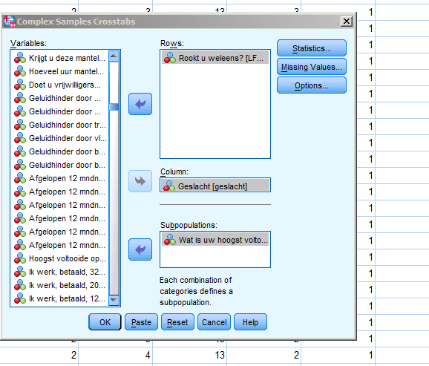
Syntax / menu

Slide 9
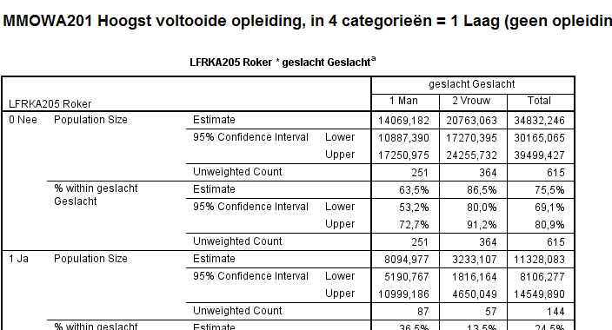
Output
11.328 laagopgeleide rokers in Amsterdam
95-BI%: 8.106 – 14.549
Ongewogen aantal respondenten: 144

Slide 10
Toetsen verschil Amsterdam t.o.v. G4
Is er een verschil tussen de G4?
Kruistabel & Chisq-test
Bij p<0,05 voor verschil tussen G4 :
> Dan toetsen Amsterdam t.o.v. rest van G4
Gemeenten t.o.v. rest van de regio:
Is er verschil tussen gemeenten?
Ja: wijkt gemeente X af van rest van de regio
Idem voor wijken t.o.v. rest van de stad
etc

Slide 11
Gemiddelden berekenen bijv. BMI * mannen en vrouwen
CSDESCRIPTIVES
/PLAN FILE='U:\_Special\EGZ AGM\2016\databestanden\weging\ewCBSGGD.csaplan'
/SUMMARY VARIABLES=aggws201
/SUBPOP TABLE=geslacht DISPLAY=LAYERED
/MEAN
/STATISTICS SE CIN(95)
/MISSING SCOPE=ANALYSIS CLASSMISSING=EXCLUDE.

Slide 12
Output

Slide 13
Verschillen in gemiddelden tussen groepen toetsen
Via GLM: general linear model
CSGLM AGGWS201 BY geslacht
/PLAN FILE='U:\_Special\EGZ AGM\2016\databestanden\weging\ewCBSGGD.csaplan'
/MODEL geslacht
/INTERCEPT INCLUDE=YES SHOW=YES
/STATISTICS CINTERVAL TTEST DEFF
/PRINT SUMMARY VARIABLEINFO SAMPLEINFO
/TEST TYPE=F PADJUST=LSD
/EMMEANS TABLES=geslacht
/MISSING CLASSMISSING=EXCLUDE
/CRITERIA CILEVEL=95.

Slide 14
Output

Slide 15
Logistische regressie: verschillen ervaren gezondheid tussen stadsdelen
Model 1: ruwe model
Model 2: gecorrigeerd voor geslacht, leeftijd
Model 3: gecorrigeerd voor geslacht, leeftijd, opleiding

Slide 16
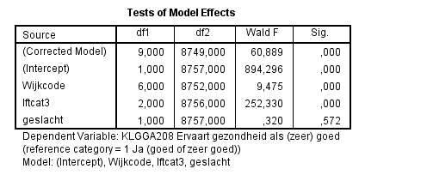
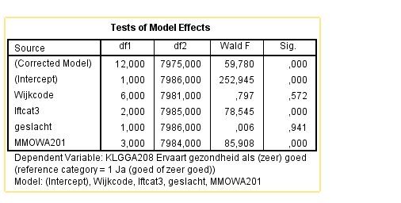
Output -verschillen tussen wijken?
Model 1
Model 2
Model 3

Slide 17
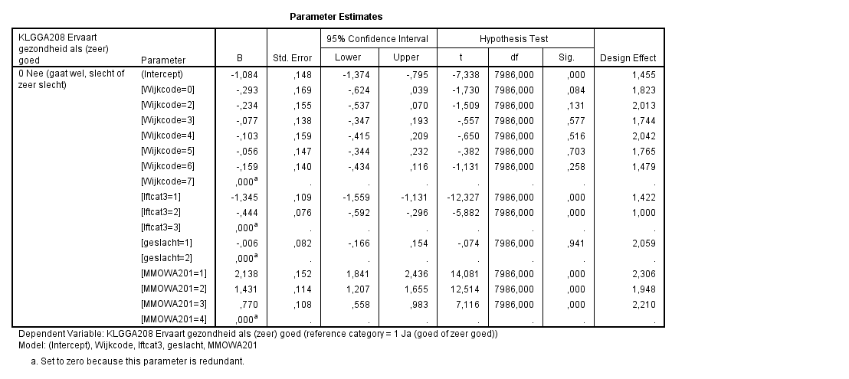
Output model 3 – schatting parameters

Slide 18
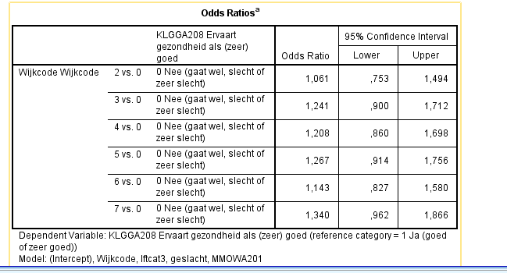
Output model 3 - Odds ratios

Slide 19
Vragen
ik heb een andere leeftijdsindeling dan de gewichten, mag ik dan de weegfactoren wel gebruiken?
correlaties berekenen, hoe doe je dat

